Slide 2
Centralização de logs com Grafana Loki
Vinicius Sanchez

Slide 3


Slide 4
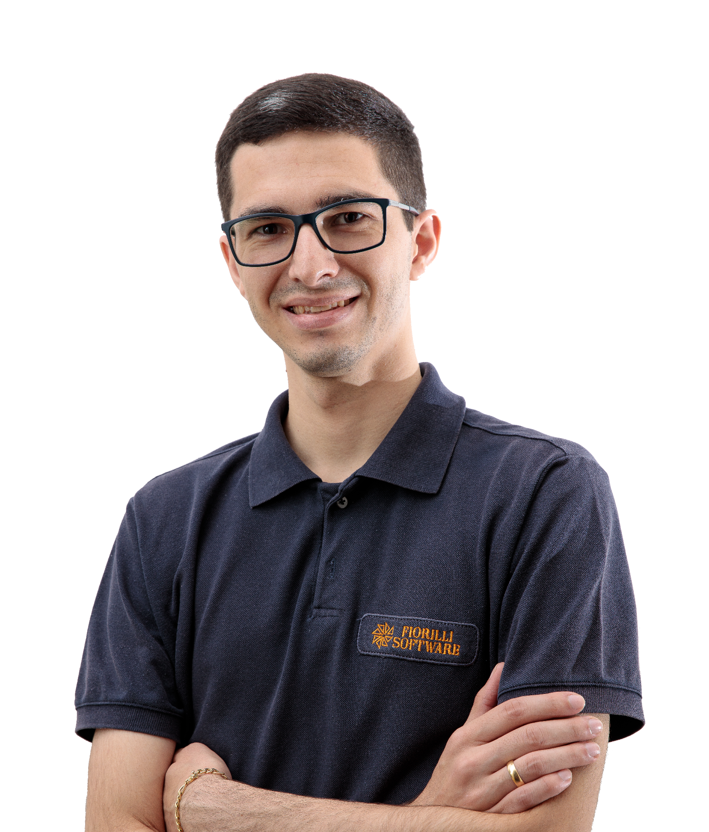
Apresentação pessoal
Graduado em Sistemas de Informação
Embarcadero MVP
Certificação Delphi Developer
Desenvolvedor de software na Fiorilli
Membro da Hashload
Criador de conteúdos

Slide 5
Entendendo o problema

Slide 6
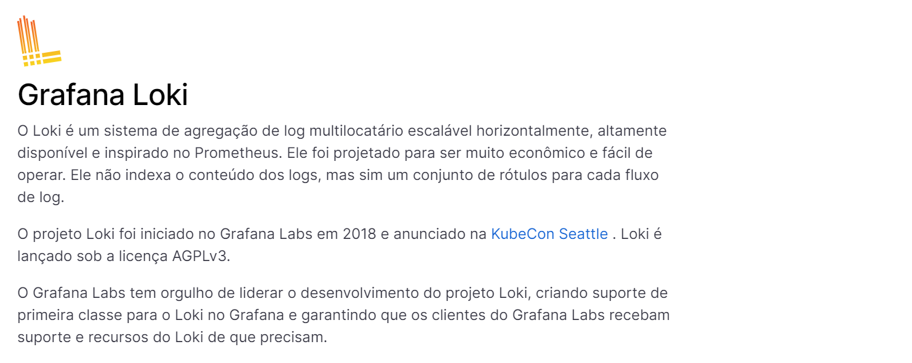
Conhecendo a solução

Slide 7
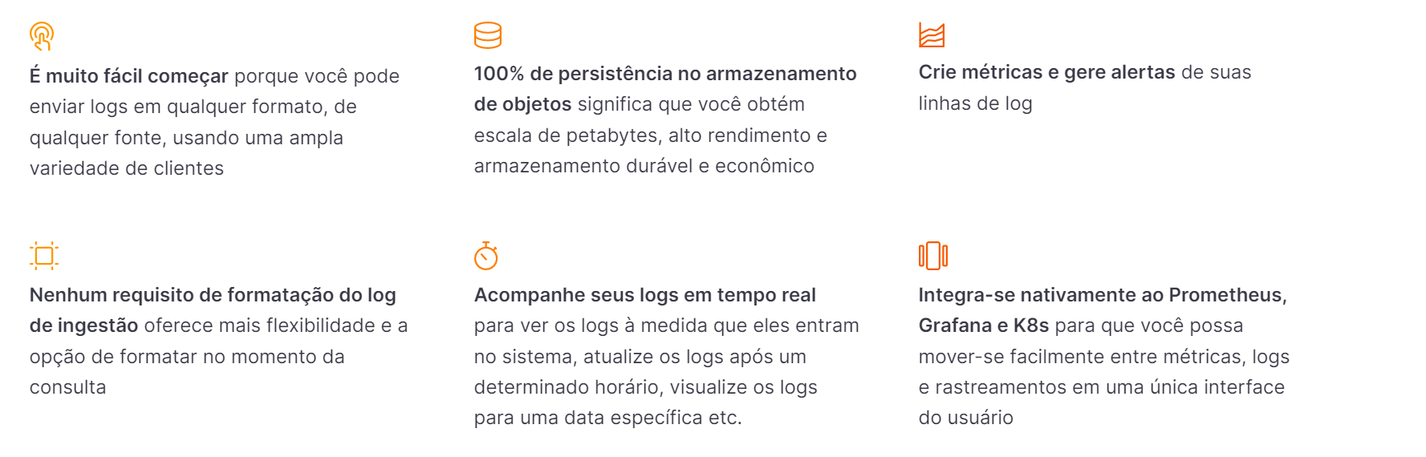
Quais as vantagens?

Slide 8
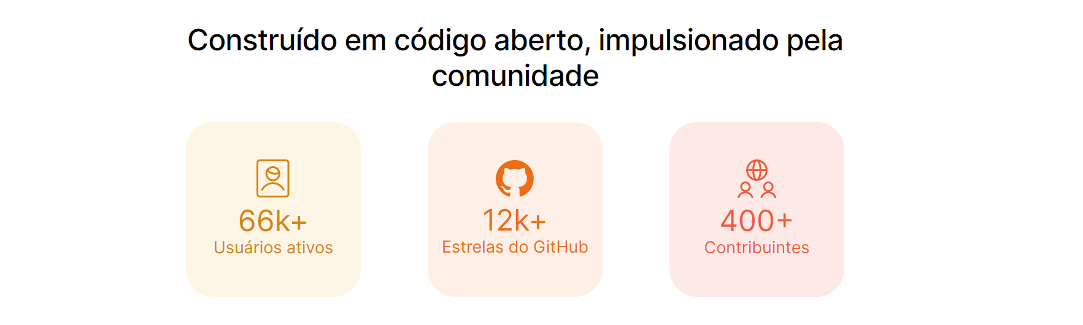
Quais as vantagens?

Slide 9

Mão na massa

Slide 10

Dúvidas?

Slide 11


viniciuss.sanchez@gmail.com
viniciuss.sanchez
viiniciussanchez
vinicius-sanchez

